Slide 1
MATERI-5
FLOWCHARTING

Slide 2



Pendahuluan
Flowchart adalah langkah-langkah penyelesaian masalah dalam pemrograman yang disusun menggunakan suatu bagan alir.
Flowcharting adalah pembuatan langkah-langkah penyelesaian masalah dalam pemrograman menggunakan bagan alir.
Simbol-simbol Flowchart:
Simbol Terminator
Digunakan untuk menyatakan awal dan akhir
Simbol:
Untuk menyatakan awal maka ditandai dengan kata start/mulai
Untuk menyatakan akhir maka ditandai dengan kata stop/end/selesai

Slide 3




Pendahuluan
Simbol Input /Output
Digunakan untuk menyatakan input dan output
Simbol:
Untuk menyatakan input maka ditandai dengan kata read()
Untuk menyatakan output maka ditandai dengan kata write()
Simbol Proses
Digunakan untuk menyatakan proses yang dilakukan oleh komputer
Simbol:
Misalnya:

Slide 4



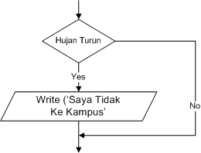
Pendahuluan
Simbol Preparation/Persiapan
Digunakan untuk memberikan nilai awal terhadap suatu varibel atau konstanta
Simbol:
Misalnya:
Simbol Decision/Keputusan
Digunakan untuk pengambilan keputusan berdasarkan suatu kondisi
Simbol:
Misalnya:

Slide 5



Pendahuluan
Simbol Arus/Alir Data
Digunakan untuk menggambarkan aliran data
Simbol:
Simbol Online Connector
Digunakan untuk menyatakan sambungan dalam satu halaman yang sama
Simbol:
Simbol Off Connector
Digunakan untuk menyatakan sambungan ke halaman yang berbeda
Simbol:

Slide 6
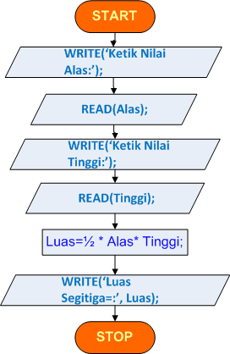
Contoh:
ALGORITMA Luas_Segitiga
DEKLARASI:
Luas, Alas, Tinggi:Real;
DESKRIPSI:
WRITE(‘Ketik Nilai Alas:’);
READ(Alas);
WRITE(‘Ketik Nilai Tinggi:’);
READ(Tinggi);
Luas=1/2*Alas*Tinggi;
WRITE(‘Luas Segitiga=:’, Luas);

Slide 7
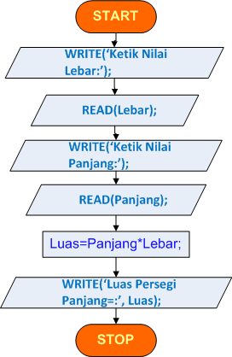
Contoh:
ALGORITMA Luas_Persegi_Panjang
DEKLARASI:
Luas, Panjang, Lebar: Real;
DESKRIPSI:
WRITE(‘Ketik Nilai Lebar:’);
READ(Lebar);
WRITE(‘Ketik Nilai Panjang:’);
READ(Panjang);
Luas=Panjang*Lebar;
WRITE(‘Luas Persegi Panjang=:’, Luas);

Slide 8
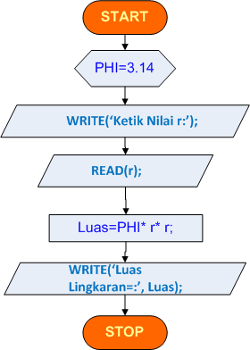
Contoh:
ALGORITMA Luas_Lingkaran
DEKLARASI:
CONST Phi=3.14;
Luas, r;
DESKRIPSI:
WRITE(‘Ketik Nilai r:’);
READ(r);
Luas=phi*r*r;
WRITE(‘Luas Lingkaran=:’, Luas);

Slide 9
MATERI-6
INSTRUKSI RUNTUNAN
INSTRUKSI SELEKSI C/C++

Slide 10
Pengertian Runtunan
Runtunan adalah Instruksi-instruksi yang akan dikerjakan secara berurutan mulai dari baris pertama hingga baris paling akhir
Kaidah Runtunan:
Tiap baris algoritma dikerjakan tepatnya satu kali
Urutan pelaksanaan instruksi berdasarkan susunan algoritma.
Instruksi pertama merupakan awal dari algoritma
Instruksi terakhir merupakan akhir dari algoritma.
Urutan penulisan instruksi sangat penting untuk diperhatikan, karena bila diubah akan menghasilkan luaran yang berbeda.

Slide 11
Misalnya:
A←10;
B←5;
C←A+B;
Write(‘A+B=‘,C);
A←10;
C←A+B;
B←5;
Write(‘A+B=‘,C);
Outputnya: A+B=15
Outputnya: A+B=10

Slide 12
INSTRUKSI SELEKSI C++:
Instruksi yang memungkinkan untuk memilih satu pilihan dari beberapa pilihan yang disediakan berdasarkan suatu persyaratan/kondisi.
Ada dua format utama dari instruksi seleksi yaitu:
If / then / else
Case
Instruksi If/Then/Else
Instruksi memiliki format:
1 pilihan
2 pilihan
Lebih dari 2 pilihan

Slide 13
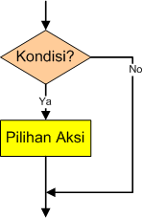
INSTRUKSI SELEKSI 1 PILIHAN
Digunakan jika pilihannya hanya 1
Untuk 1 pilihan bentuknya dalam algoritma yaitu:
if (kondisi) then pilihan aksi
pilihan aksi hanya akan diproses apabila kondisi terpenuhi.
Untuk 1 pilihan bentuknya dalam Dev-C++ yaitu:
if (kondisi) {pilihan aksi}
pilihan aksi hanya akan diproses apabila kondisi terpenuhi.
Susunlah Algoritma dan program untuk membaca sebuah bilangan bulat dari keyboard. Kemudian periksalah apakah bilangan tersebut adalah bilangan genap
Analisis:
Bilangan genap adalah bilangan yang jika dibagi dengan 2 maka sisanya adalah 0.
Ingat !!!!. Operator dalam algoritma untuk mencari sisa bagi adalah Mod dan dalam Dev C++ adalah %.

Slide 14
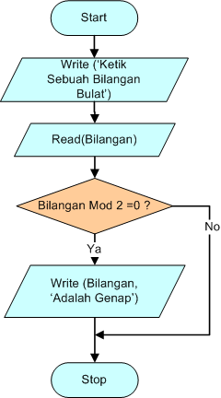
CONTOH INSTRUKSI SELEKSI 1 PILIHAN
Algoritma Menentukan_Bilangan_Genap
Deklarasi:
Bilangan: Integer;
Deskripsi:
Write(“Ketik Sebuah Bilangan Bulat:”);
Read(Bilangan);
If (Bilangan Mod 2=0) Then
Write(Bilangan, ‘ Adalah Genap);
//Program Menentukan Bilangan Genap
#include<iostream>
using namespace std;
int bilangan;
int main()
{
cout<<"Ketik Sebuah Bilangan Bulat:";
cin>>bilangan;
if (bilangan%2==0) //Syarat atau kondisi
{cout<<bilangan<<" Bilangan Genap";} //Pilihan
return 0;
}

Slide 15
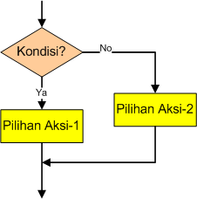
INSTRUKSI SELEKSI 2 PILIHAN
Digunakan jika pilihannya hanya 2
Untuk 1 pilihan bentuknya dalam algoritma yaitu:
if (kondisi) then pilihan aksi-1 else pilihan aksi-2
pilihan aksi-1 diproses jika kondisi terpenuhi dan pilihan aksi-2 diproses jika kondisi tidak terpenuhi.
Untuk 1 pilihan bentuknya dalam Dev-C++ yaitu:
if (kondisi) {pilihan aksi-1} else {pilihan aksi-2}
pilihan aksi-1 diproses jika kondisi terpenuhi dan pilihan aksi-2 diproses jika kondisi tidak terpenuhi.
Susunlah Algoritma dan program untuk membaca sebuah bilangan bulat dari keyboard. Kemudian periksalah apakah bilangan tersebut adalah bilangan genap atau bilangan ganjil
Analisis:
Bilangan genap adalah bilangan yang jika dibagi dengan 2 maka sisanya adalah 0 sedangkan bilangan ganjil adalah bilangan yang jika dibagi dengan 2 maka sisanya tidak sama dengan 0.

Slide 16
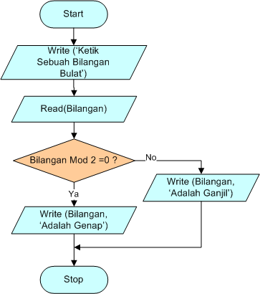
CONTOH SELEKSI 2 PILIHAN
Algoritma Bilangan_Genap_atau_Ganjil
Deklarasi:
Bilangan: Integer;
Deskripsi:
Write(“Ketik Sebuah Bilangan Bulat:”);
Read(Bilangan);
If (Bilangan Mod 2=0) Then
Write(Bilangan, ‘ Adalah Genap);
Else Write(Bilangan, ‘ Adalah Ganjil);
//Program Bilangan Genap atau Ganjil
#include<iostream>
using namespace std;
int bilangan;
int main()
{
cout<<"Ketik Sebuah Bilangan Bulat:";
cin>>bilangan;
if (bilangan%2==0) //Syarat atau kondisi
{cout<<bilangan<<" Bilangan Genap";}
else {cout<<bilangan<<" Bilangan Ganjil";}
return 0;
}

Slide 17
CONTOH KASUS
Manager Toko ABC ingin membuat program komputer guna menghitung pemberian diskon kepada konsumen sebesar 10%. Syarat pemberian diskon tersebut jika konsumen membeli barang dengan total lebih dari 5000000 (total>5000000) . Setelah dianalisis, maka ditentukan:
Input:
Nama Konsumen
Nama Barang
Harga Barang
Jumlah Barang
Proses:
Total=Harga Barang * Jumlah Barang
Jika Total>5000000 maka Diskon=10/100 * Total, Jika tidak maka Diskon=0
Jumlah Bayar=Total-Diskon
Output:
Total
Diskon
Jumlah Bayar
Variabel yang dibutuhkan:
Namakonsumen, Namabarang, Hargabarang, JumlahBarang, Total, Diskon, Jumlahbayar

Slide 18
CONTOH KASUS
// Program Menghitung_Diskon
#include<iostream>
using namespace std;
string Namakonsumen, Namabarang;
float Hargabarang, Jumlahbarang, Diskon, Total, Jumlahbayar;
int main()
{ cout<<“Nama Konsumen :”;
cin>>Namakonsumen;
cout<<“Nama Barang :”;
cin>>Namabarang;
cout<<“Harga Barang :”;
cin>> Hargabarang;
cout<<“Jumlah Barang :”;
cin>> Jumlahbarang;
Total=Hargabarang * Jumlahbarang;
if (Total>5000000) {Diskon=0.1*Total;}
else {Diskon=0;}
Jumlahbayar=Total-Diskon;
cout<<“Total Harga :”<< Total<<endl;
cout<<“Diskon :” << Diskon <<endl;
cout<<“Total Bayar :” << Jumlahbayar;
return 0;
}
Algoritma Menghitung_Diskon
Deklarasi:
Namakonsumen, Namabarang: String;
Hargabarang, Jumlahbarang, Diskon, Total, Jumlahbayar:Real;
Deskripsi:
Write(“Nama Konsumen :”);
Read(Namakonsumen);
Write(“Nama Barang :”);
Read(Namabarang);
Write(“Harga Barang :”);
Read(Hargabarang);
Write(“Jumlah Barang :”);
Read(Jumlahbarang);
Total=Harga Barang * Jumlah Barang;
If (Total>5000000) Then
Diskon=0.1*Total
else Diskon=0;
Jumlahbayar=Total-Diskon;
Write(“Total Harga :”, Total);
Write(“Diskon :”, Diskon);
Write(“Total Bayar :”, Jumlahbayar);

Slide 19
CONTOH KASUS
// Program Menghitung_Diskon
#include<iostream>
using namespace std;
string Namakonsumen, Namabarang;
float Hargabarang, Jumlahbarang, Diskon, Total, Jumlahbayar;
int main()
{ cout<<“Nama Konsumen :”; cin>>Namakonsumen;
cout<<“Nama Barang :”; cin>>Namabarang;
cout<<“Harga Barang :”; cin>> Hargabarang;
cout<<“Jumlah Barang :”; cin>> Jumlahbarang;
Total=Hargabarang * Jumlahbarang;
if (Total>5000000) {Diskon=0.1*Total;}
else {Diskon=0;}
Jumlahbayar=Total-Diskon;
cout.setf(ios::fixed);
cout.setf(ios::showpoint);
cout.precision(1) ;
cout<<“Total Harga :”<< Total<<endl;
cout<<“Diskon :” << Diskon <<endl;
cout<<“Total Bayar :” << Jumlahbayar;
return 0;
}

Slide 20
TERIMA KASIH

